Slide 1
Győri SZC Sport és Kreatív Technikum Eredményeink 2020/2021. tanév 2021/2022. tanév

Slide 2
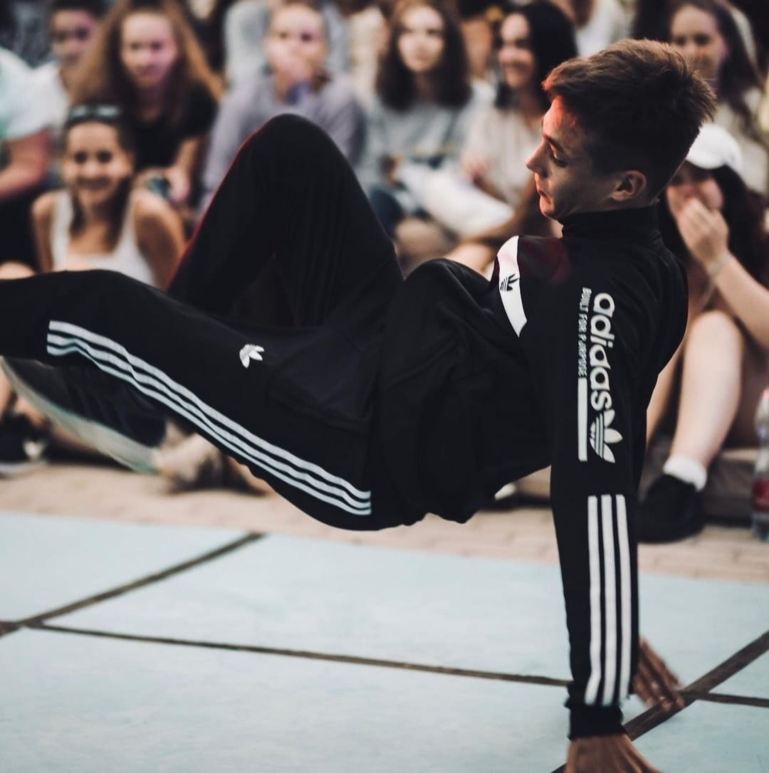
9. A Fellegi Levente
Break tánc
Flow connection: top 8
C2 freestyle event: top 16
Freshest kids battle: országos 4. hely

Slide 3
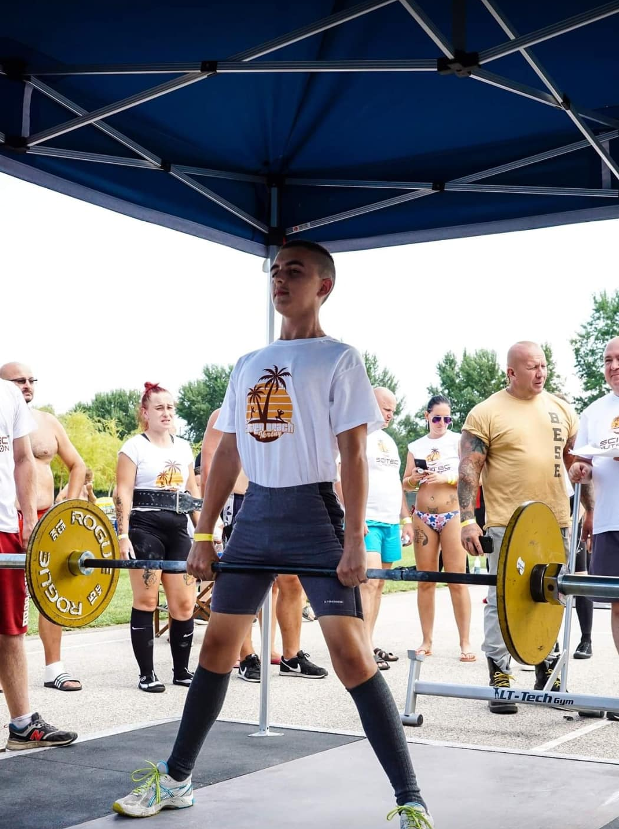
9. A Érsek Levente
Erőemelés
Tehetségkutató 1. hely

Slide 4
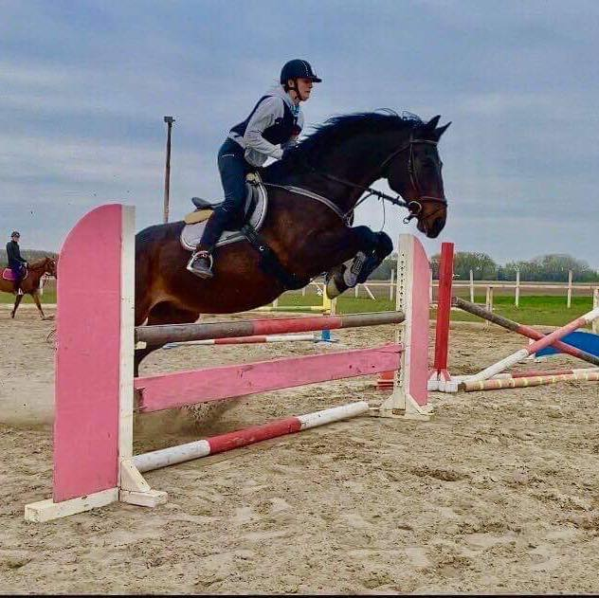
9. A Weiser Sarah
Lovaglás
SZLSZ Bakony 1. hely, 3. hely,
Szent Mihály-napi lovasverseny 6. hely, 8. hely

Slide 5
9. A Pálfi Donát Kende - Versenytánc
Országos Bajnokság 2. hely
Castrum novum Cup 1. hely

Slide 6
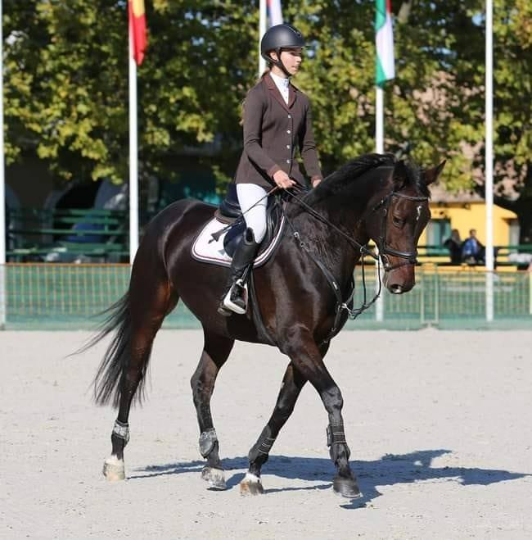
9. A Király Aliz
Lovaglás, lovastusa, díjugratás
Korosztályos Championatus Szilvásvárad 4. hely
Lovastusa Országos Bajnokság 1. hely
Országos Tanintézeti Bajnokság 3. hely
Országos Ifjúsági Bajnokság 4. hely

Slide 7
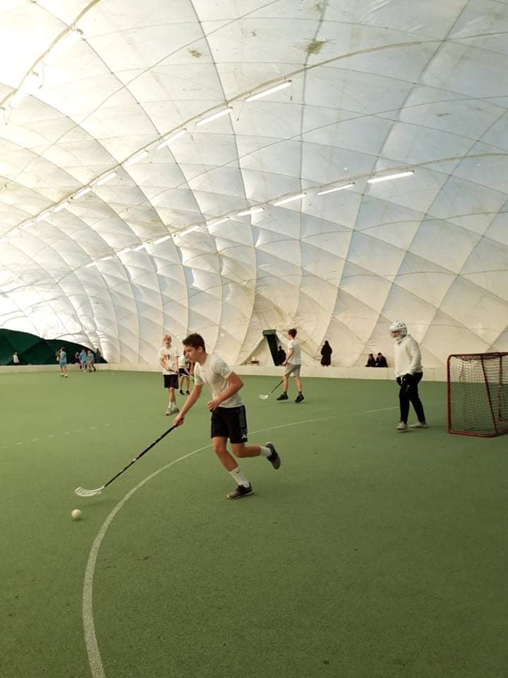
Nagypályás Floorball Országos Bajnokság
U16 2. hely
9. A: Csörgő Zalán, Sipák Dominik, Wunder Bendegúz, Namwong Rattanatorn (Fiti), Simon Iván, Tóth Dániel

Slide 8
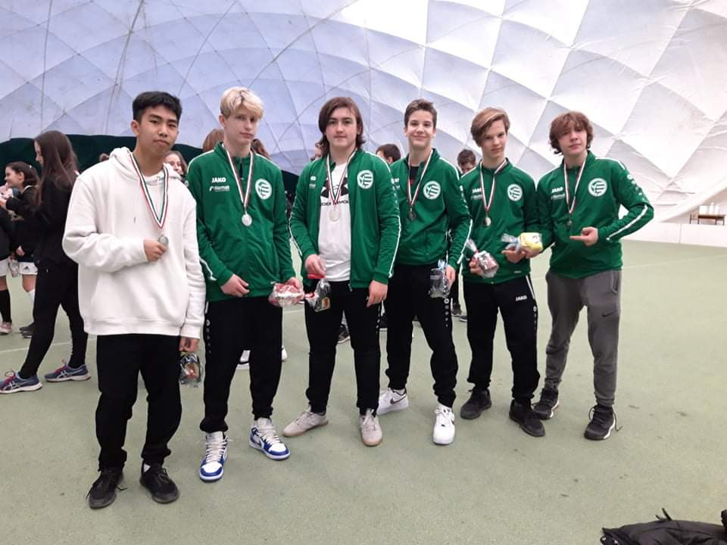
Megyei Floorball Diákolimpia
V. korcsoport fiúk
3. hely
10. A: Hajdu Gergő,
9. A: Csörgő Zalán, Namwong Rattanatorn (Fiti), Simon Iván, Sipák Dominik, Regős Dávid, Tóth Dániel, Wunder Bendegúz

Slide 9
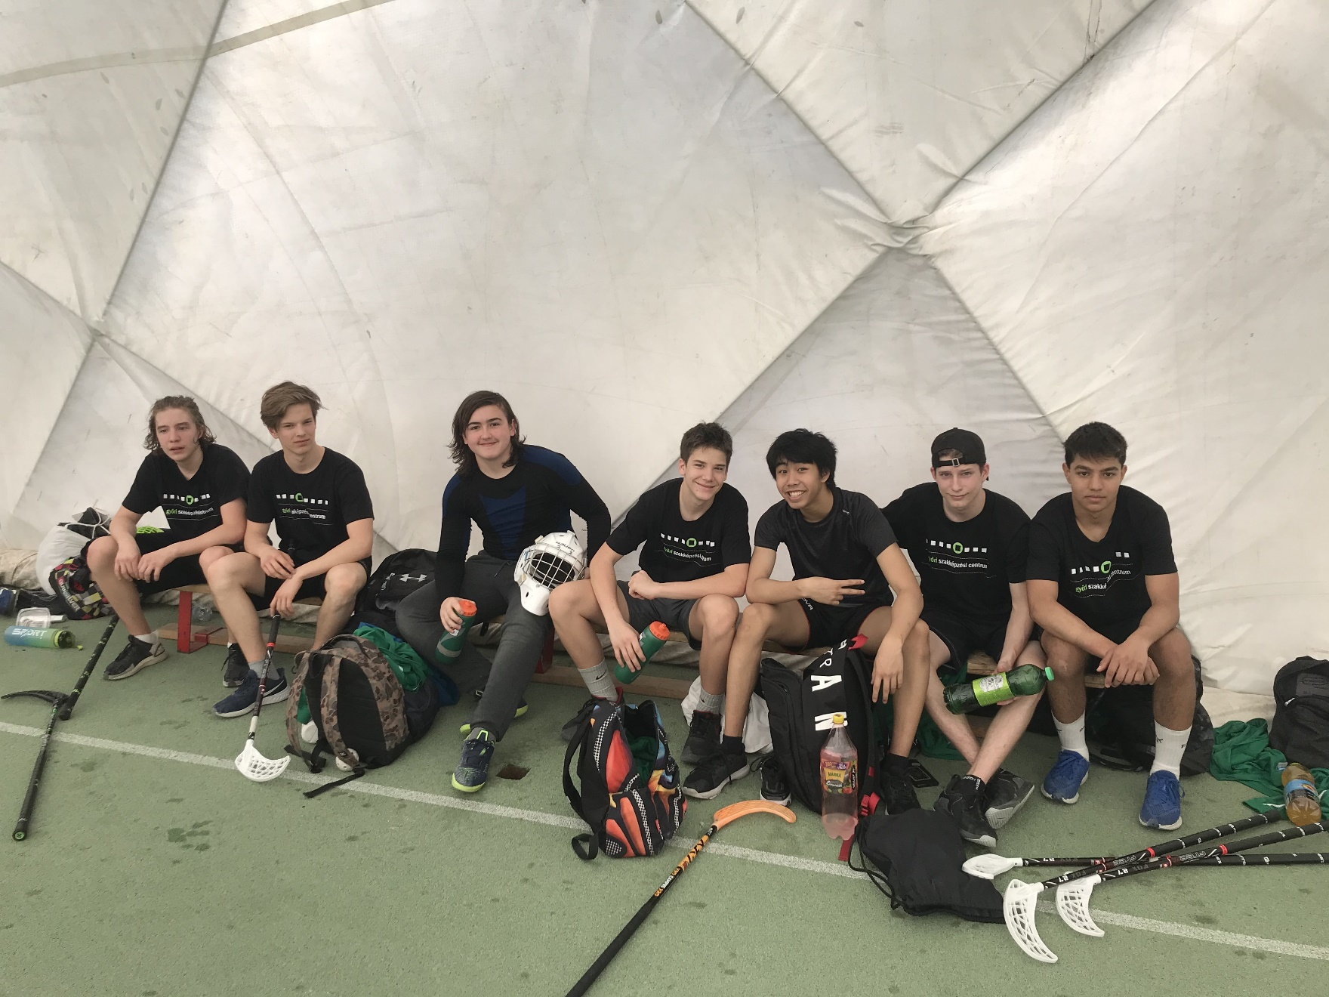
Kispályás Floorball Diákolimpia, Elődöntő
V. korcsoport fiúk
3. hely
A csapat tagjai: 9. A: Csörgő Zalán, Simon Iván, Regős Dávid, Tóth Dániel, Sipák Dominik, Wunder Bendegúz, Namwong Rattanatorn (Fiti)
Bejutottak az országos döntőbe.

Slide 10
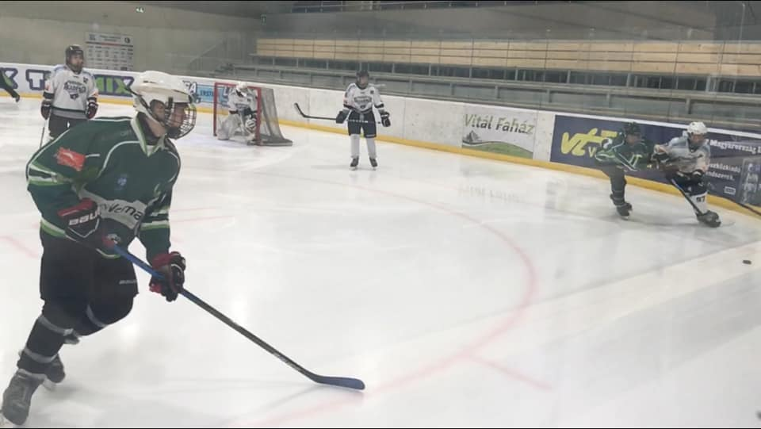
Jégkorong Országos Bajnoki Rangsor 2020/2021. szezon
10. A.: Kovács Dávid, Hajdu Gergő U16 7. hely
9. A.: Wunder Bendegúz Viktor U14 6. hely
9. A.: Simon Iván U16 5. hely
9. A.: Regős Dávid U16 3. hely

Slide 11
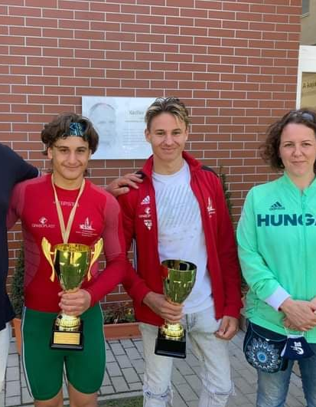
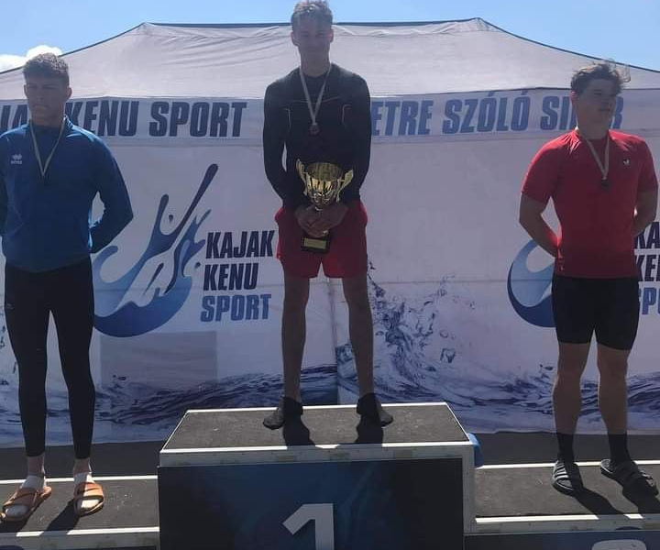
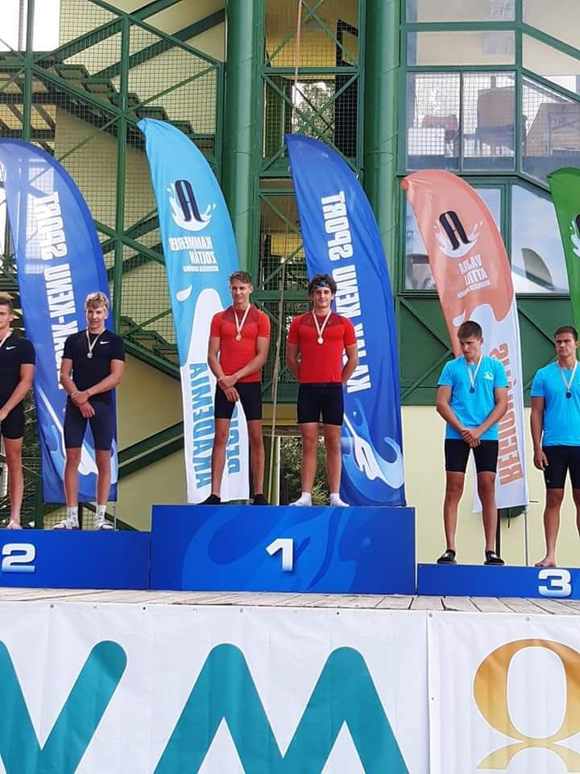
10. A Mukus Balázs – Kajak-kenu
Vidék Bajnokság
Egyéni 2000 m - 3. hely, 500 m – 4. hely
Páros 500 m és 1000 m – 1. hely
Kadler Gusztáv Maraton Magyar Bajnokság és Ifjúsági és Felnőtt Európa-bajnoki válogató
K1 Férfi Serdülő U16 15 km – 1. hely

Slide 12
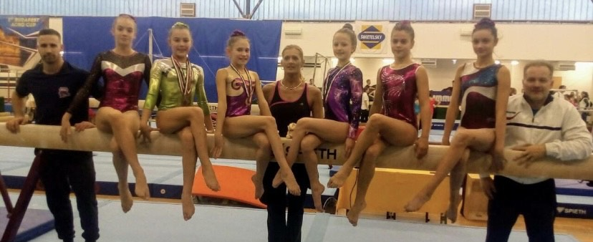
10. A Bársony Bertilla - Torna
Országos Bajnokság
Egyéni összetett – 1. hely, Ugrás – 1. hely, Korlát – 1. hely, Gerenda – 1. hely, Talaj – 2. hely
Győr Open Nemzetközi Verseny
Egyéni összetett – 2. hely, Ugrás – 1. hely, Korlát – 4. hely, Gerenda – 4. hely, Talaj – 1. hely

Slide 13
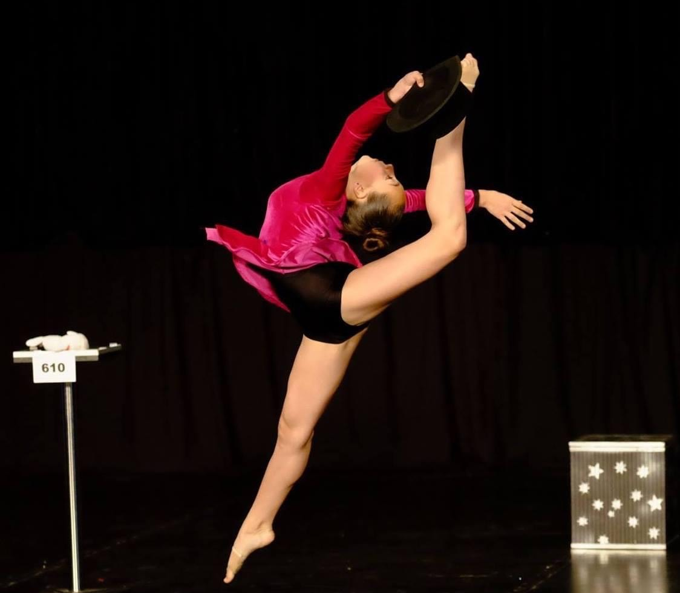
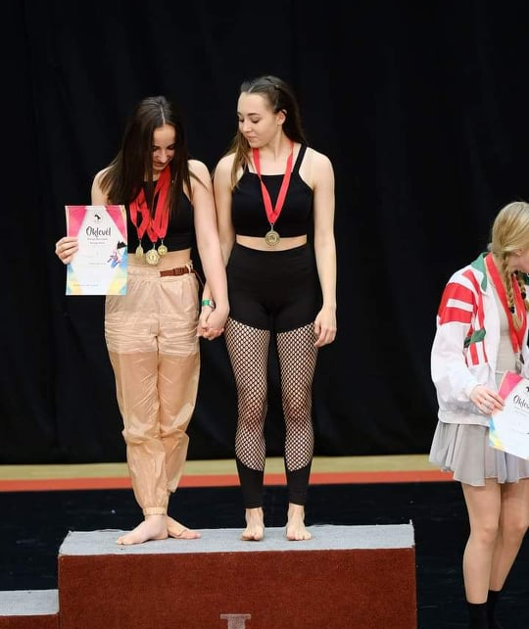
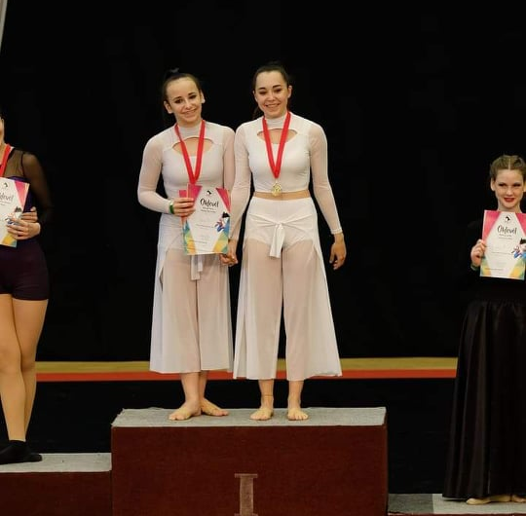
10. A György Bernadett - Tánc
IDF Dance Hungary Magyar Kupa
Modern-kortárs Felnőtt Duo 1. hely
Modern-kortárs Felnőtt Kis csoport 7. hely
Fantasy Show Felnőtt Formáció 4. hely

Slide 14
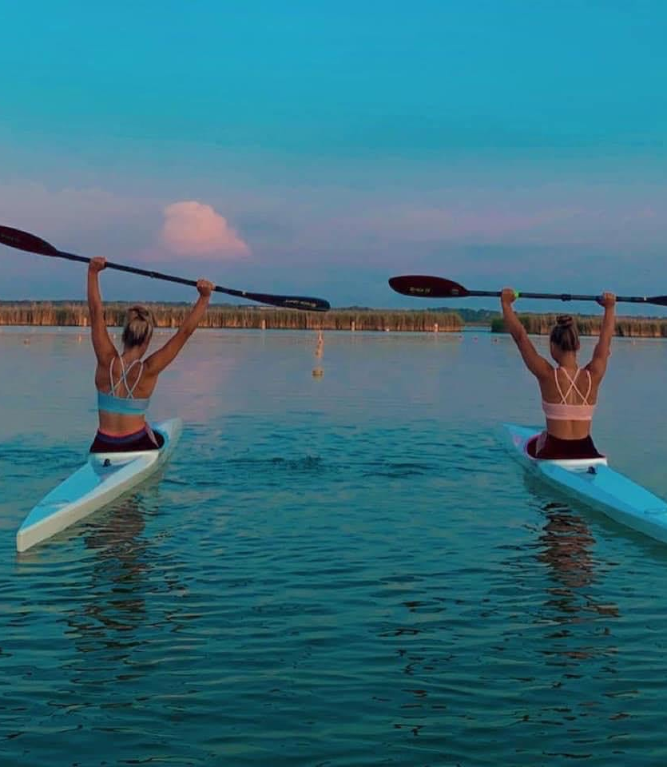
10. A Pádár Petra - Kajak-kenu
Magyar Bajnokság, Serdülő, ifjúsági és U23 Magyar Bajnokság
K1 női U14 3x200 m váltó - 2. hely
K4 női U14 1000 m - 3. hely
K2 női U15 500 m - 3. hely
K4 női serdülő U15 U16 1000 m - 3. hely, 500 m - 3. hely, 2000 m - 5.hely

Slide 15
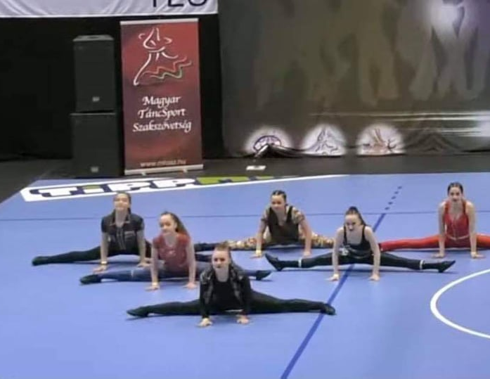
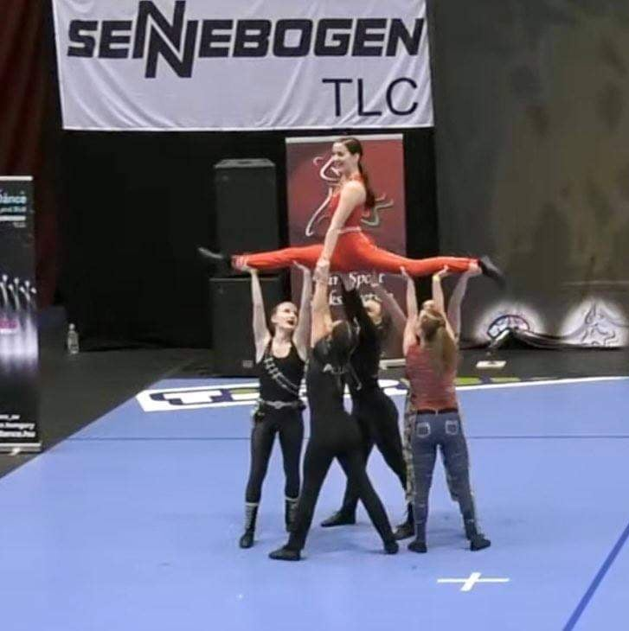
10. A Zabolay Erika – Akrobatikus rock and roll
Országos Bajnokság, Főnix Kupa OB, Világkupa
– 1. hely, 3. hely

Slide 16
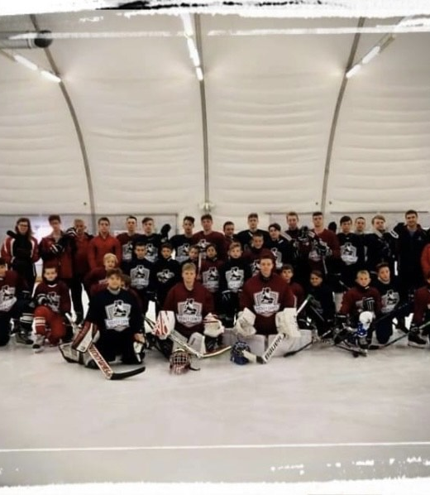
10. A Tóth Attila - Jégkorong
Országos Bajnoki rangsor U18 – 2. hely

Slide 17
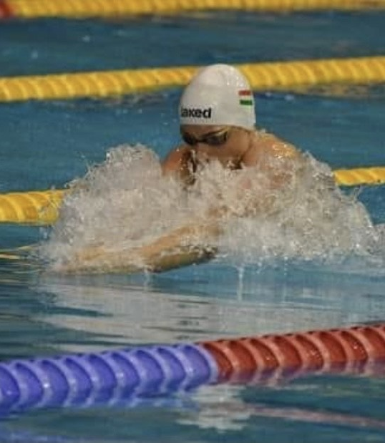
10. A Salamon Milán - Úszás
Többszörös magyar bajnok
Claudius Kupa Országos Bajnokság, Magyar Bajnokság; Országos Bajnokság
100 m mell 1. hely, 200 m mell 1. hely, 200 m vegyes 1. hely, 400 m vegyes 2. hely, 50 m mell 3. hely, 200 m vegyes 2. hely, 200 m mell 1. hely, 400 m vegyes 2. hely; 200 m hát 2. hely, 100 m mell 1. hely
Győr Open Nemzeti Kupa
400 m vegyes 3. hely, 200 m vegyes 1. hely, 100 m mell 2. hely, 200 m mell 3. hely

Slide 18
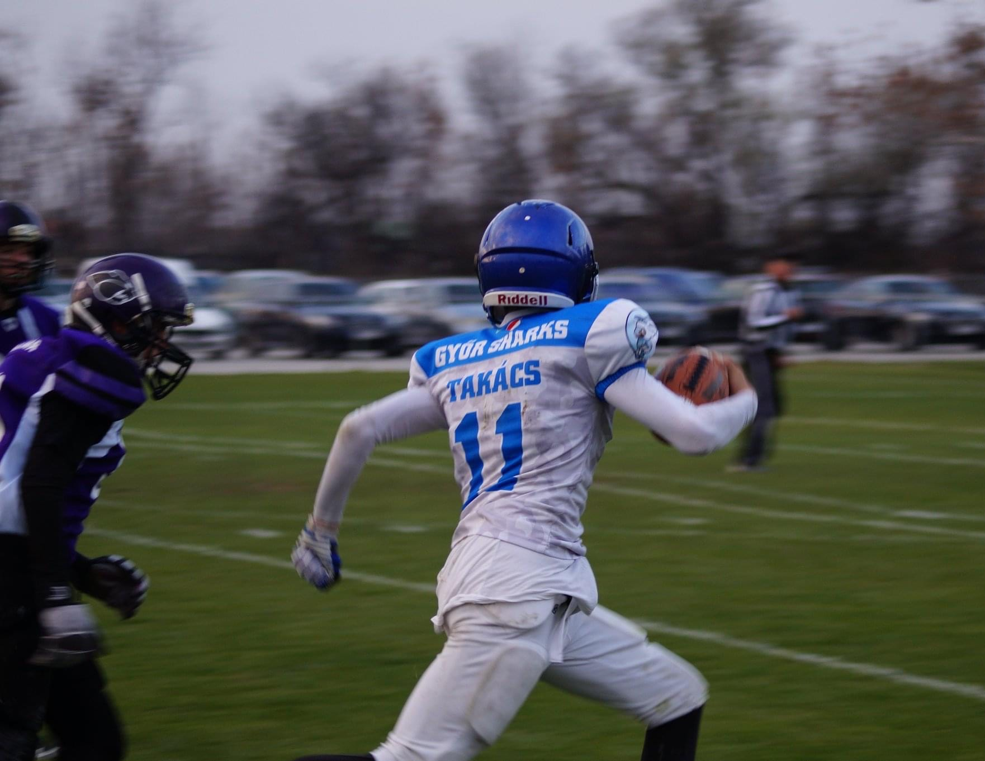
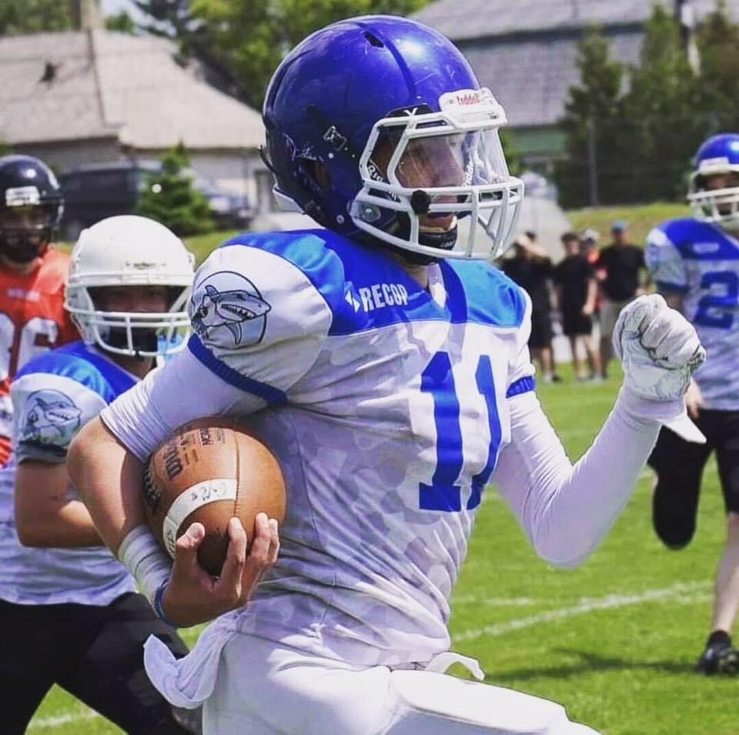
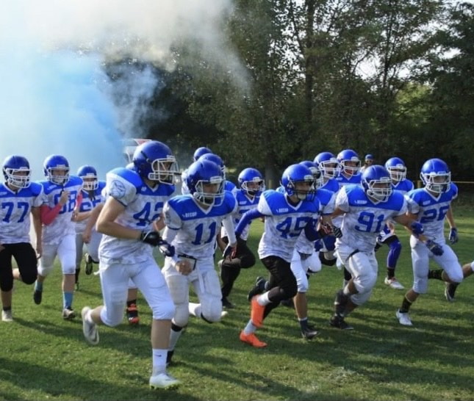
10.A Takács Dominik – Amerikai foci
Országos Bajnokság 1. hely
Év legjobb játékosa 2021-ben

Slide 19
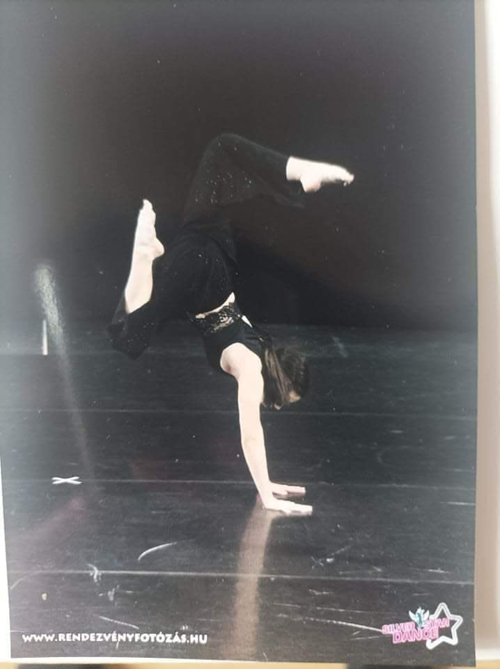
10. A Nagy Zsófia
Magyar Látványtánc Sportszövetség Európa Bajnokság
Pop kategória, generációs táncok, csoport 1. hely

Slide 20
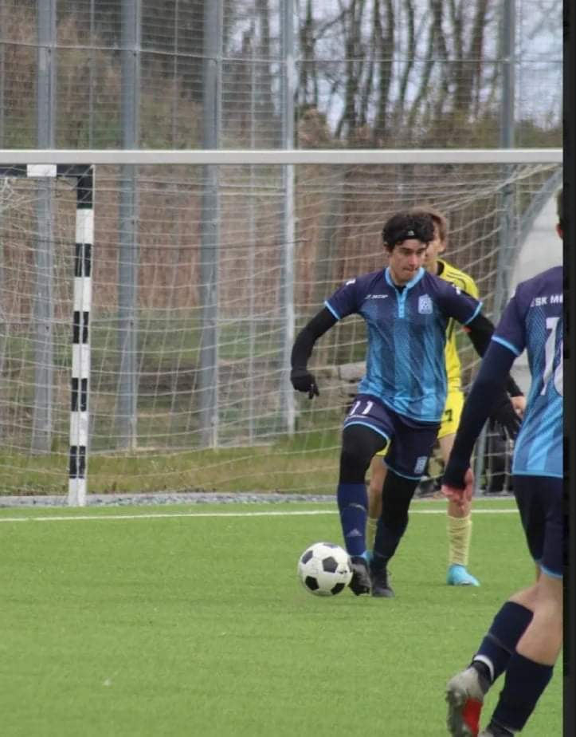
10. A Tóth Hunor – Futball, Futsal
Országos Bajnokság U17 – 4. hely

Slide 21
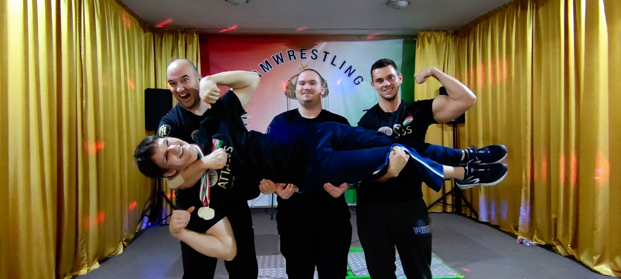
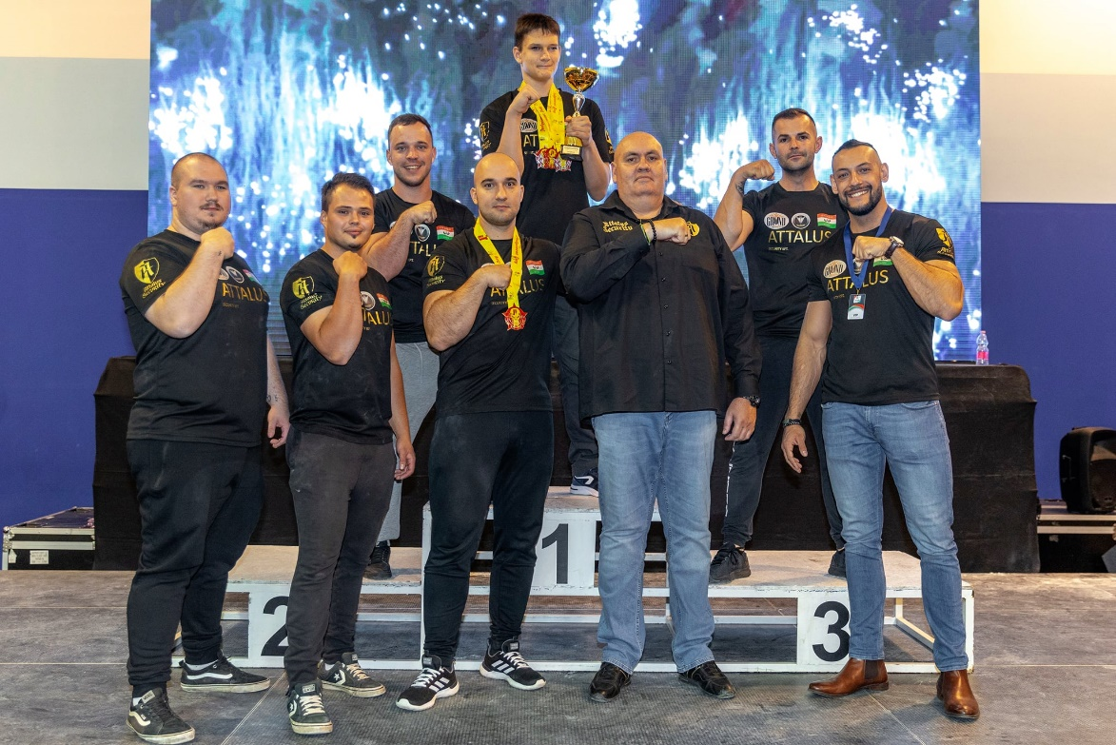
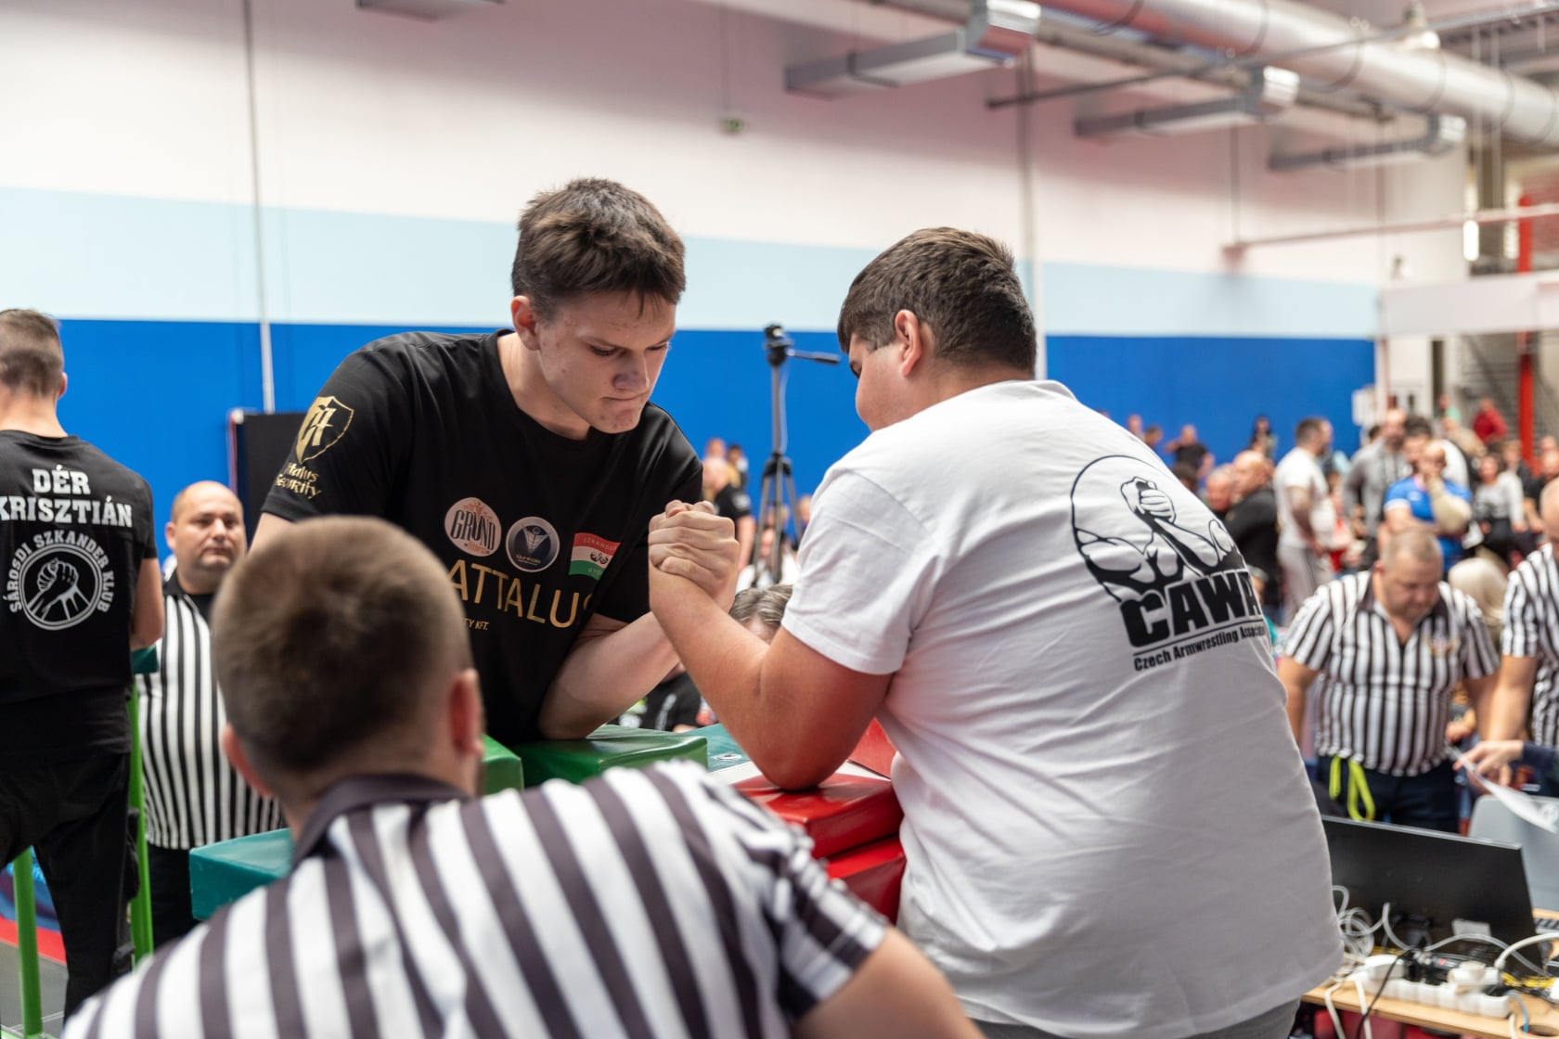
10. B Szabó Dávid
Szkander
Országos Bajnokság 2. hely, 3. hely

Slide 22
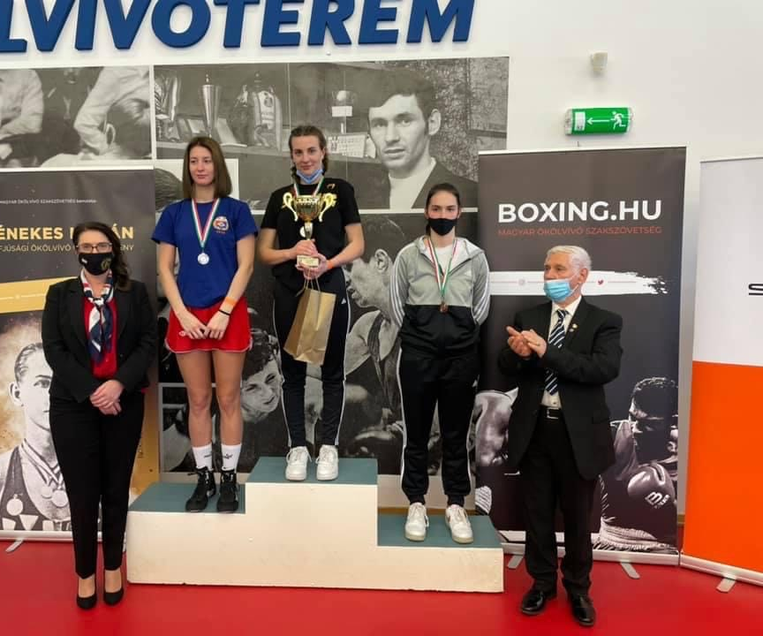
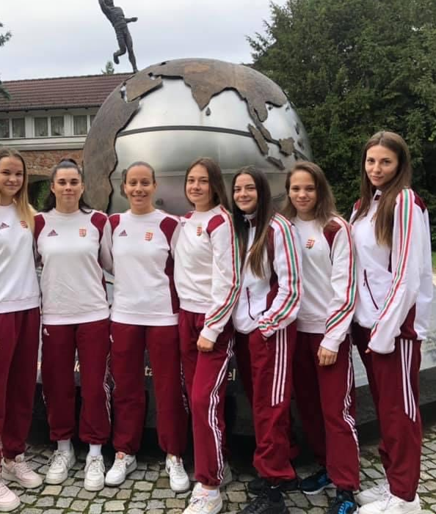
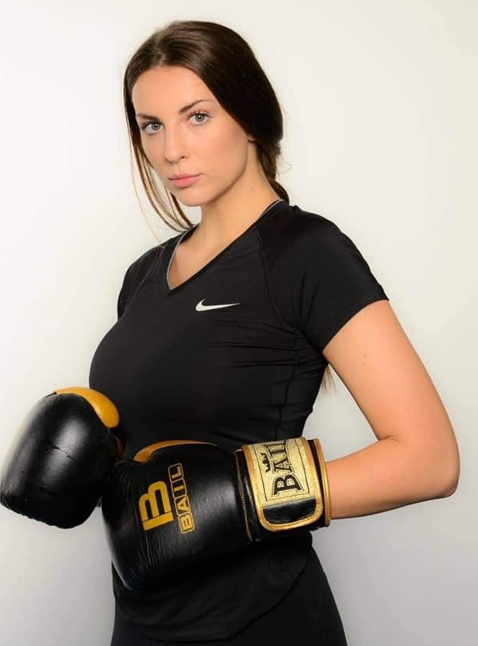
11. A Varga Franciska - Box
Országos Ifjúsági Bajnokság 1. hely
Magyar bajnok, válogatott versenyző
Ifjúsági Európa Bajnokság 5. hely

Slide 23
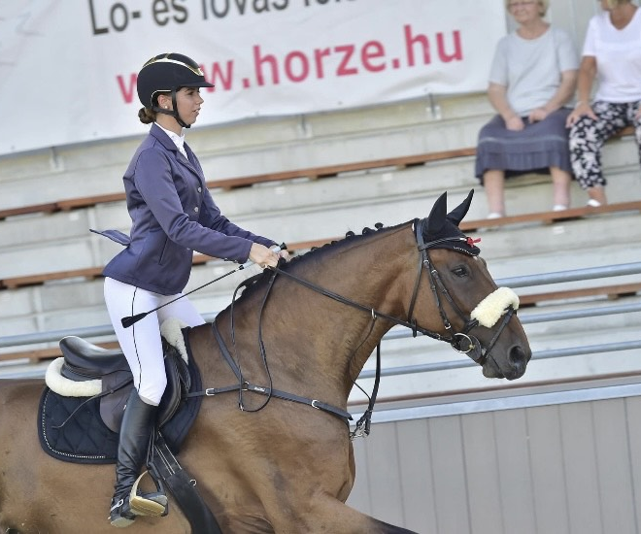
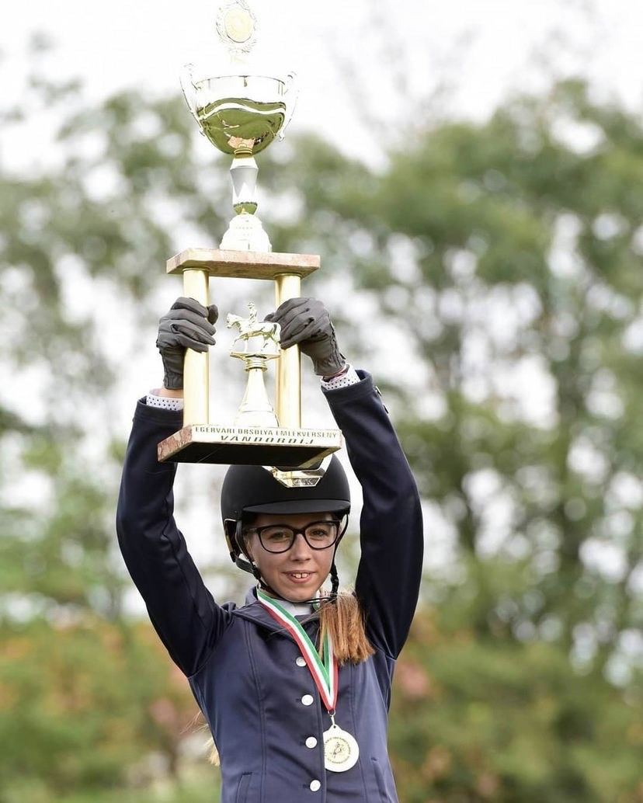
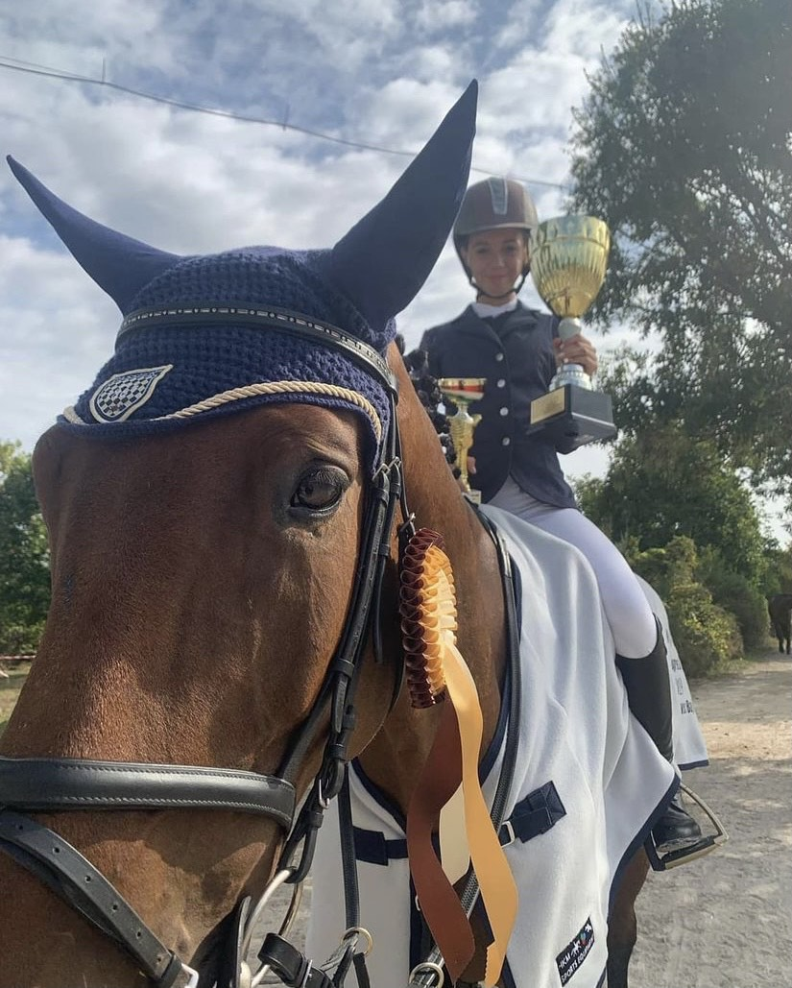
11. A Schmuck Rebeka - Díjugratás
Országos Championátus – 1. hely
GYMS megyei ifjúsági bajnokság – 1. hely
Országos Champonátus – 4. hely

Slide 24
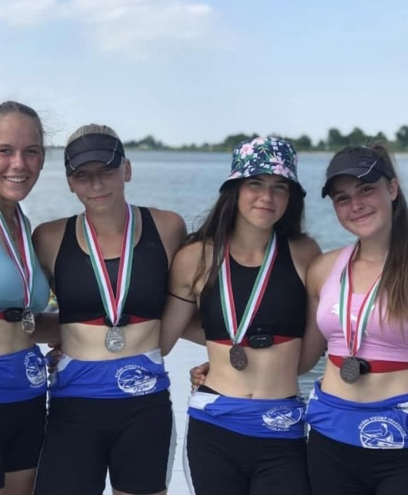
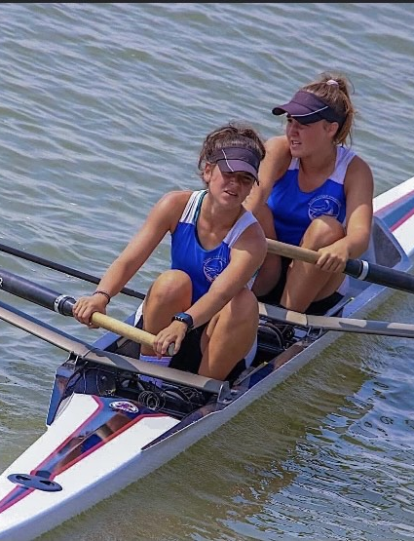
11. A Holpert Eszter - Evezés
Országos Bajnokság
serdülő négypár - 1. hely, peror - 1. hely, négyes - 1. hely
serdülő nyolcas - 1. hely, ifjúsági nyolcas - 4. hely
Olimpiai Reménységek Versenye
serdülő négyes - 2. hely, serdülő nyolcas - 1. hely
Bledi Nemzetközi Ifjúsági Négyes - 2. hely

Slide 25
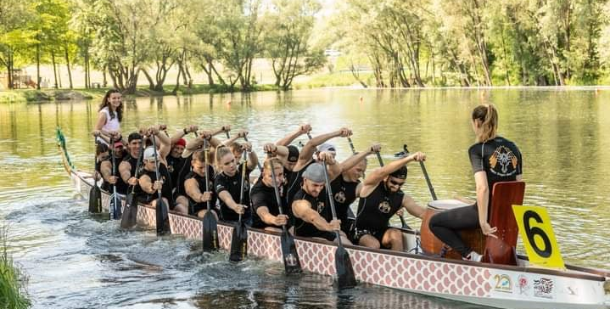
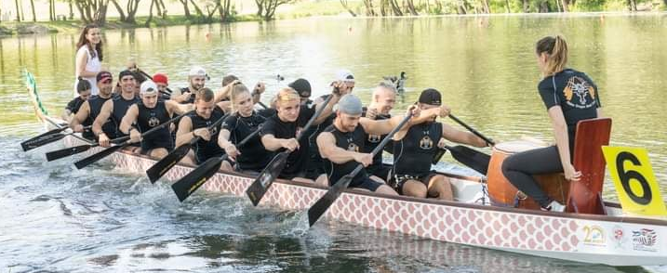
11. A Fazekas Kitti - Sárkányhajó
10-es hosszú távú magyar bajnokság - 1. hely
10-es sárkányhajó magyar bajnokság 2000 m - 1. hely, 200 m - 1. hely
20-as sárkányhajó magyar bajnokság 2000 m - 2. hely, 200 m - 1. hely
20-as sárkányhajó magyar bajnokság 500 m - 1. hely

Slide 26
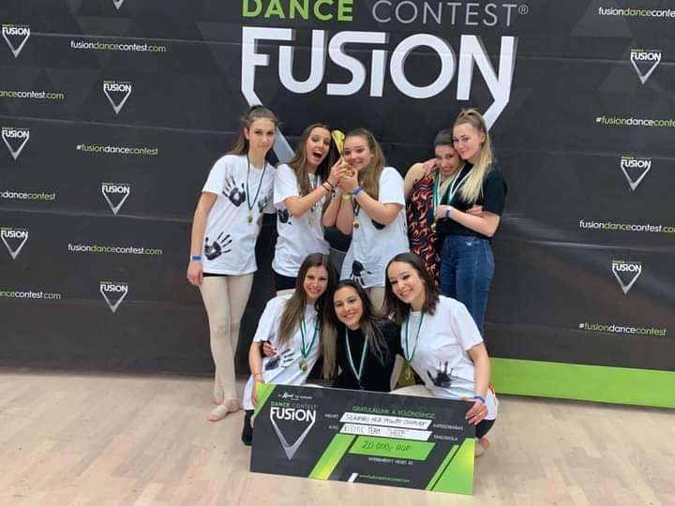
11. A Nyári Kitti
Nemzetközi Színpadi látványtánc
profi felnőtt formáció – 1. hely
Nemzetközi Színpadi látványtánc
profi felnőtt csoport – 1. hely

Slide 27
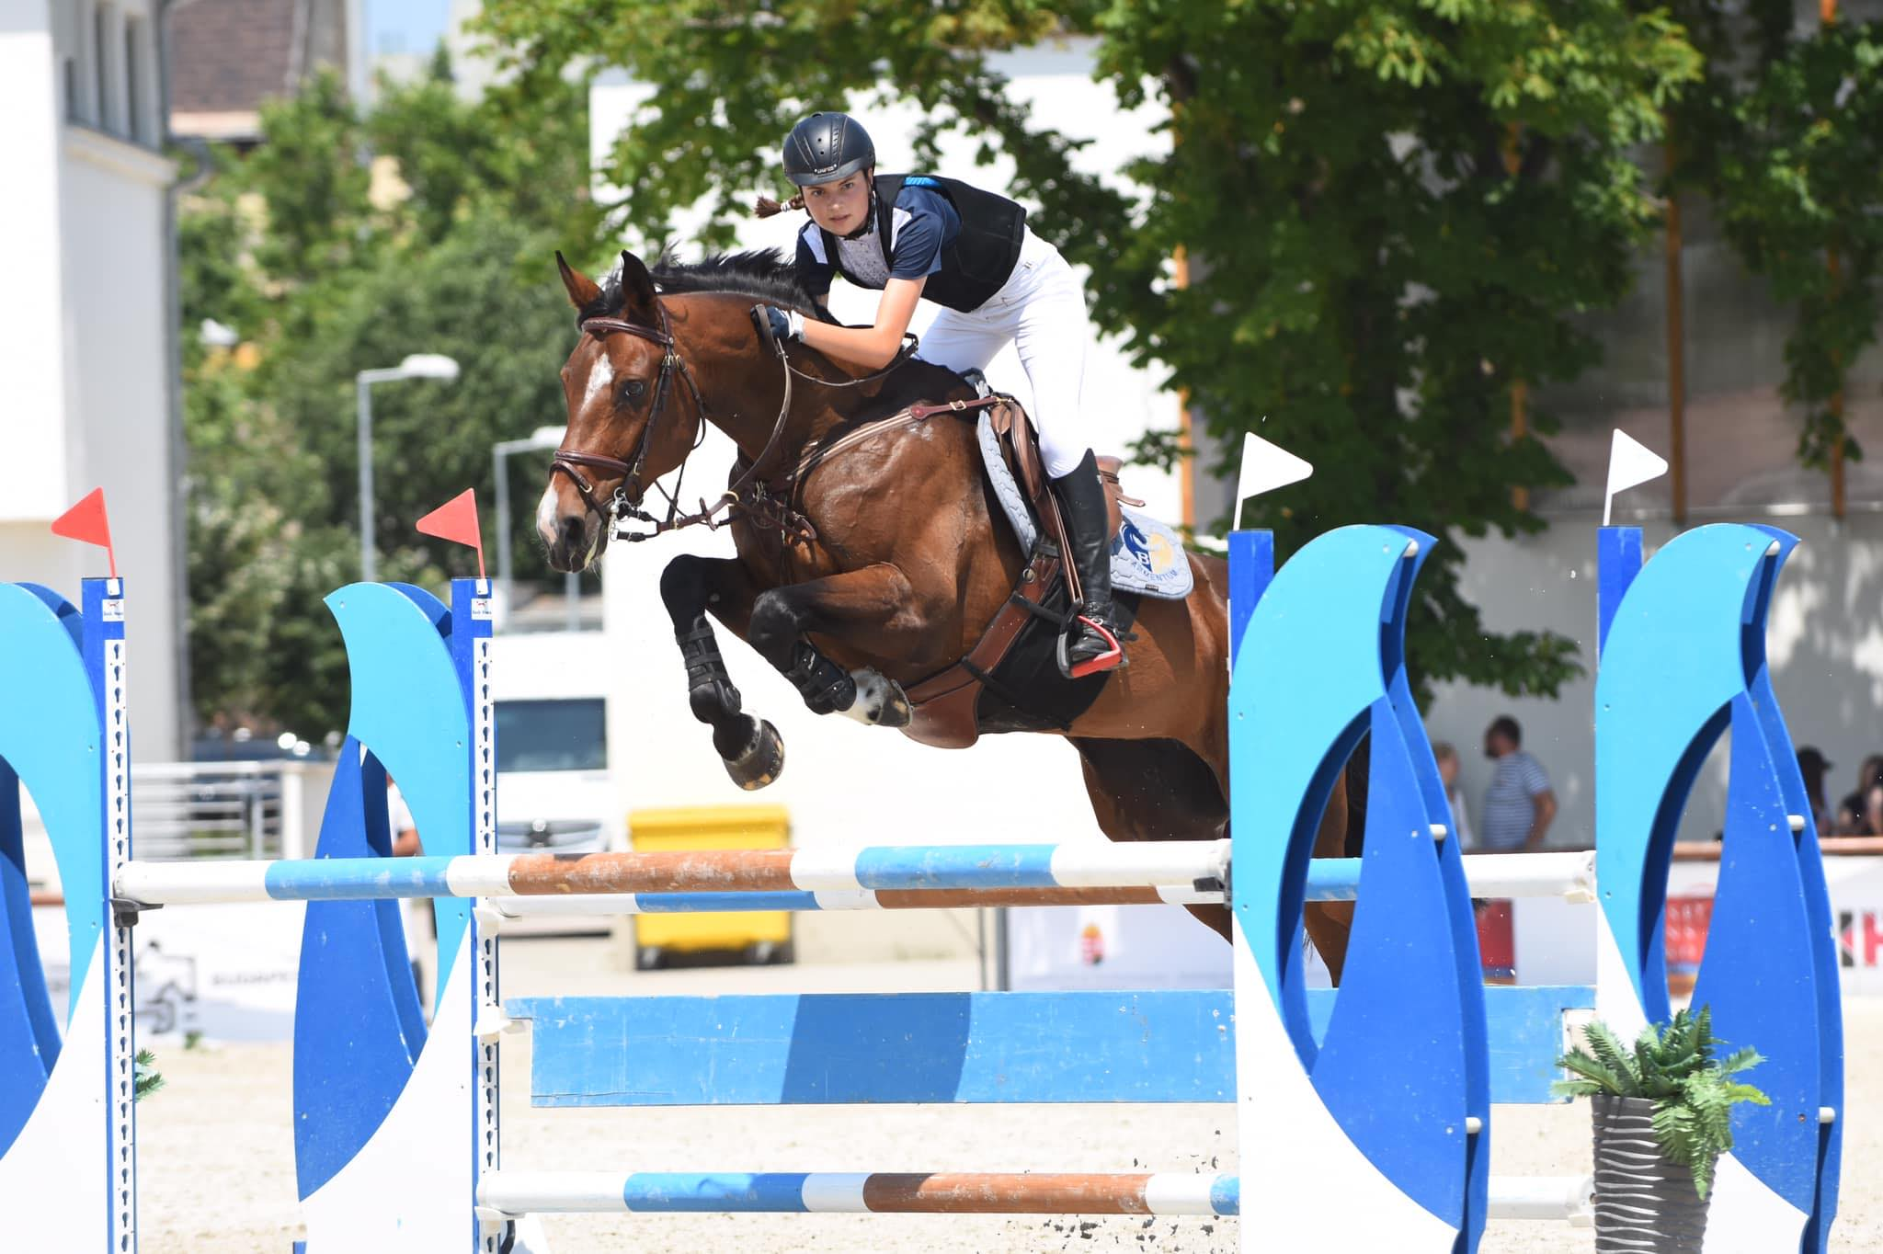
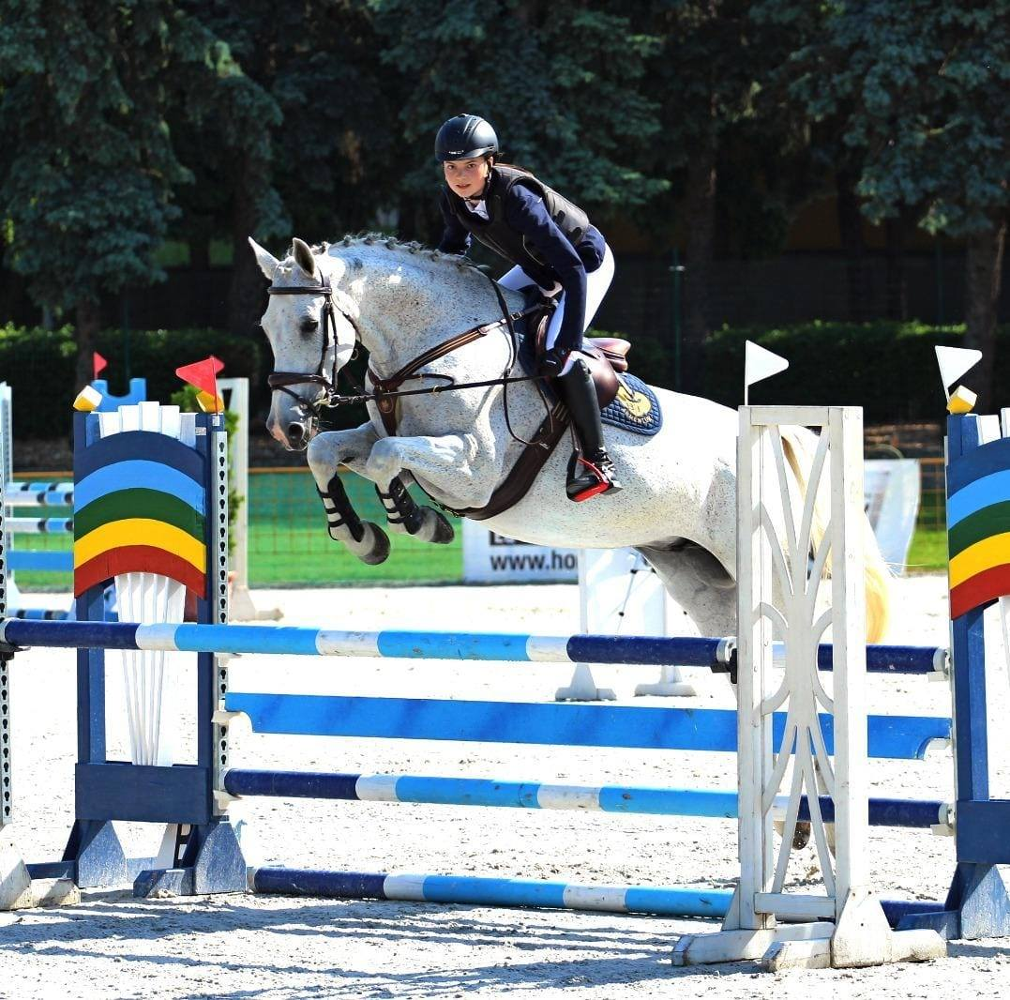
11. B Paveszka Nóra
Lovaglás
Országos Évadnyitó, Bábolna 100 cm | 1. hely
Némethy Bertalan Regionális Verseny, Bábolna 105 cm staféta | 2. hely
Országos Verseny Nemzeti Lovarda tattersal, 110 cm ifjúsági vsz | 6. hely
Ssang Young Hungarian Future Stars, Balatonvilágos, 100 cm kezdő lovas | 6. hely
K-E és Gy-M-S megyei Döntő, Országos Minősítő Bábolna, 100 cm nyitott szám | 1. hely

Slide 28
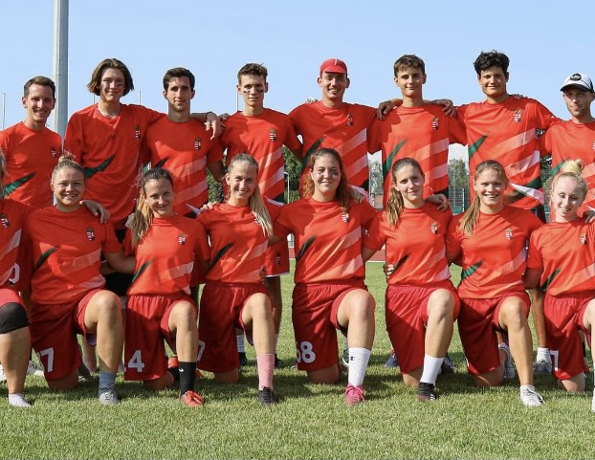
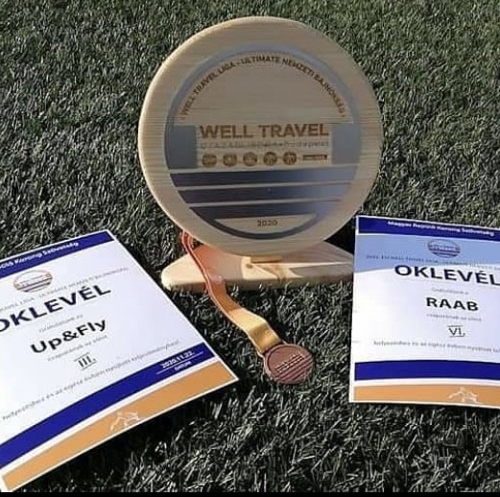
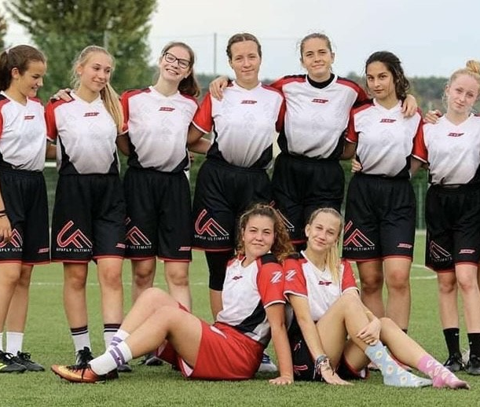
12.A Halász Júlia - Frizbi
Freesbeach női 1. hely
Welltravel Liga 1. hely; 3. hely, 2. hely
Válogatott versenyző
11. B Németh Auguszta
- Frizbi
Freesbeach női 1. hely

Slide 29
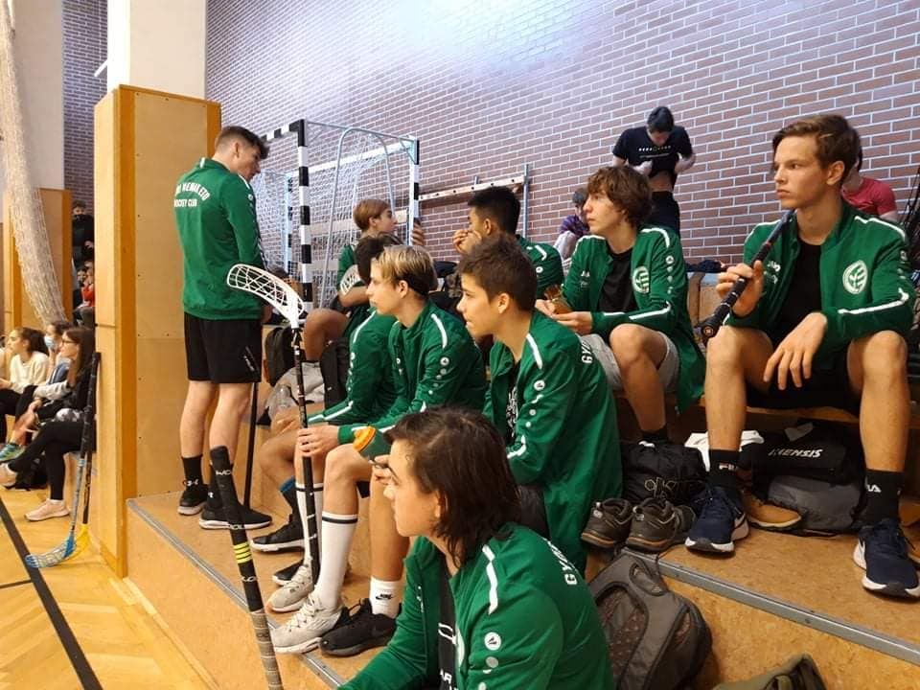
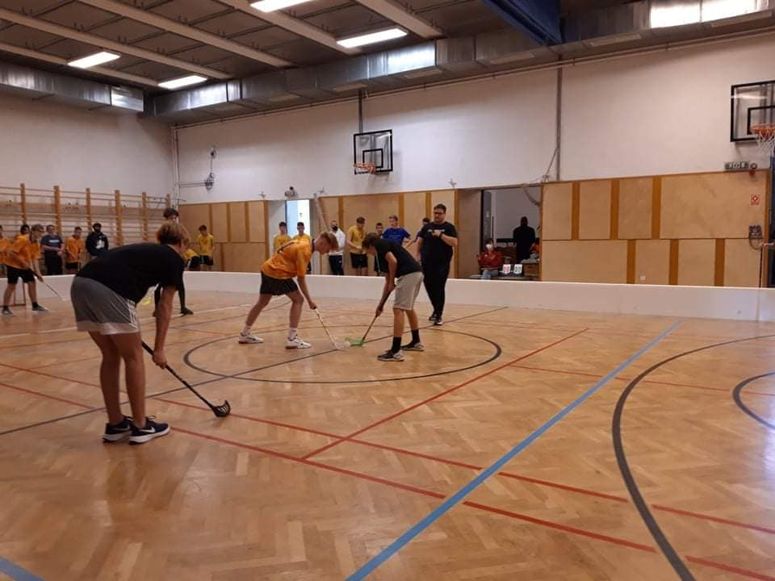
Megyei Floorball Diákolimpia
VI. korcsoport fiúk: 2. hely
12. A. : Erdőhelyi István, Láday Bence, Bartalis-Szélyes Örs, Hodos Sándor Norbert
11. A. : Csémi Dávid, Wenner Miklós

Slide 30
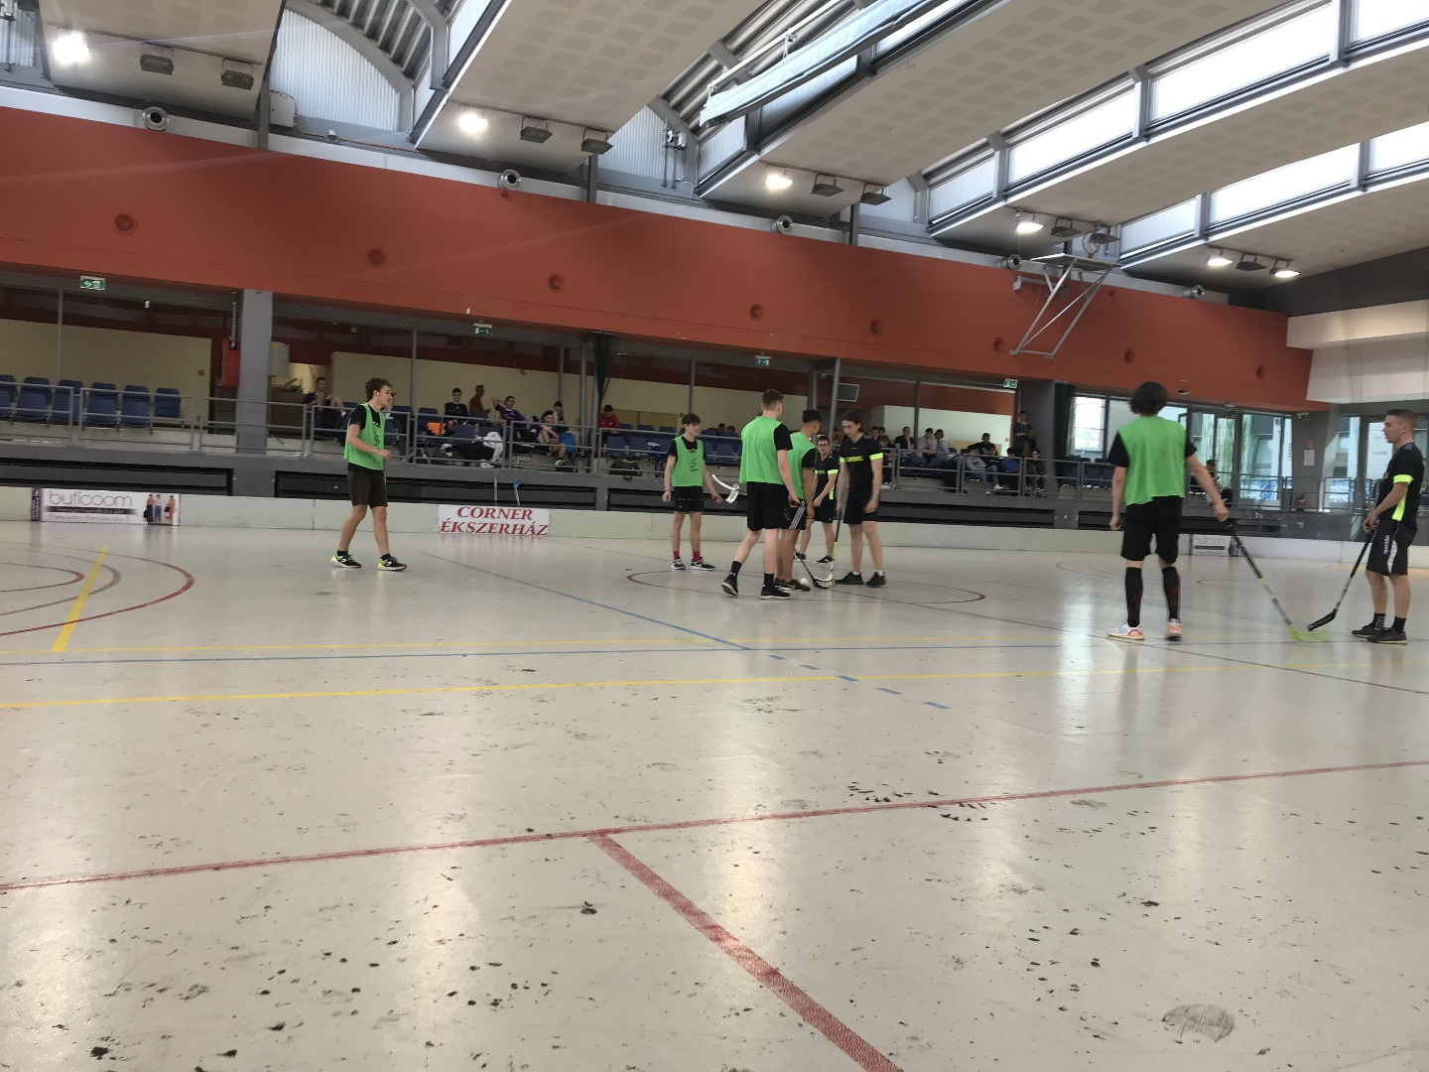
Nagypályás Floorball Diákolimpia Országos Elődöntő
VI. Korcsoport fiúk: 5. hely
12. A: Bartalis-Szélyes Örs, Erdőhelyi István, Hodos Sándor Norbert, Láday Bence
11. A: Csémi Dávid
10. A: Tóth Attila

Slide 31
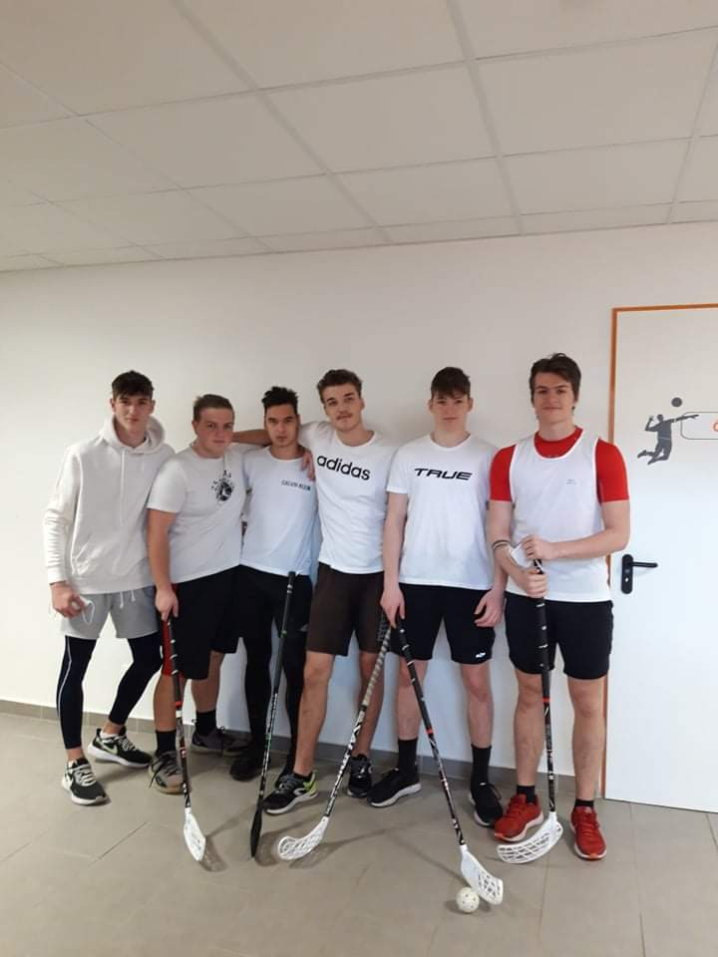
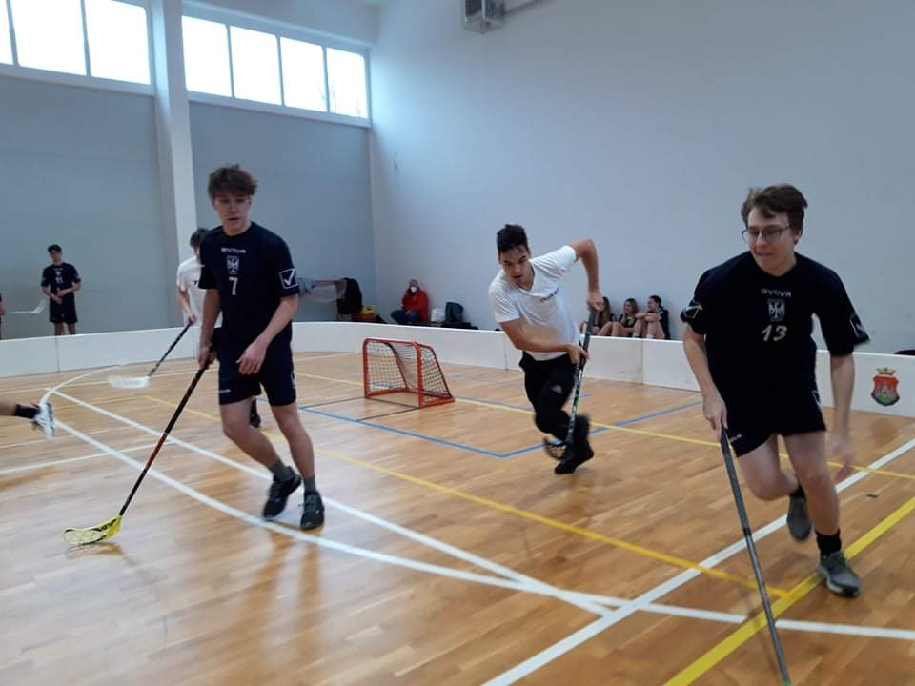
Kispályás Floorball Diákolimpia Országos Döntő
VI. Korcsoport fiúk: 4. helyezés
12. A: Erdőhelyi István, Láday Bence, Bartalis-Szélyes Örs, Hodos Sándor Norbert
11. A: Csémi Dávid, Wenner Miklós

Slide 32
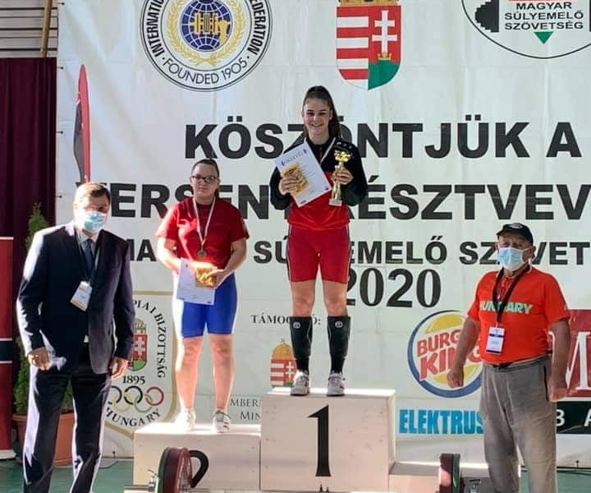
12. A Sebestyén Virág - Súlyemelés
Savaria kupa Szombathely - 1. hely
7x Magyar Bajnok

Slide 33
12. A Takács Dániel
Győr Open Nemzetközi Úszó Verseny
Ifjúsági kategória, 100 m pillangó - 6. hely

Slide 34
Megyei Diákolimpia – Mezei futóverseny
V. korcsoport csapat 3. hely
10. A: Mukus Balázs, Kovács Dávid
9. A: Leszkovich Dávid, Wunder Bendegúz, Sipák Dominik, Tóth Dániel
VI. korcsoport csapat 2. hely
12. A: Takács Dániel,
11. A: Mayer Balázs, Eredics Dániel, Böősi Milán, Kovács Balázs

Slide 35
Az SK csapata - Sárkányhajó
Nebuló Kupa Országos Sárkányhajó verseny 3. hely (200 m)
13. A: Fülöp Imre, 12. A: Halász Dávid, Krepuska Bence, Halász Júlia, Hodos Sándor, 11. A: Fazekas Kitti, Nyári Kitti, Buza Kada, Holpert Eszter, Varga Franciska, Molnár Flóra, Misterkievicz Rebeka, Vass Johanna, Mayer Balázs, Tarcsi Fanni, 10. A: Mukus Balázs, Balás Lilla 9. A: Leszkovich Dávid

Slide 36
1/13. Sport, felnőtt
Szalai Berta
Kyokushin karate
Európa Bajnok

Slide 37
Döntőbe jutottak: Telek Nina - 9. hely Kóti András László - 9. hely Szekeres Alexandra - 13. hely Papp Fruzsina - 13. hely
Ágazati és ágazaton belüli szakmai érettségi vizsgatárgyak versenye
2021.
Sport ismeretek

Slide 38
Ágazati és ágazaton belüli szakmai érettségi vizsgatárgyak versenye 2. forduló
2022.
Sport ismeretek
12.A.: Holczer Olivér 7. hely
12.A.: Altrichter Brenda 19. hely
Ezzel bejutottak a döntőbe.
(Eredmény: 04.12-én)

Slide 39
Ágazati és ágazaton belüli szakmai érettségi vizsgatárgyak versenye
2021.
Kiadványszerkesztői ismeretek
Döntőbe jutottak:
Molnár Rebeka - 2. hely
Udvardi Noé - 4. hely
Kürti Kevin - 5. hely
Márta Vivien - 6. hely

Slide 40
Ágazati és ágazaton belüli szakmai érettségi vizsgatárgyak versenye
2022.
Kiadványszerkesztői ismeretek
Döntőbe jutott:
12.B.: Turi Anna Dorina

Slide 41
10. B Szépművészeti Múzeum által szervezett Ókori vizeken elnevezésű verseny
Középmezőnyben végzett:
Balassa Eszter, Kálmán Róbert, Sághy Cintia

Slide 42
XXIX. Móra Ferenc Novellaelemző és Fogalmazási Verseny
Második forduló, döntő:
12. B: Turi Anna Dorina - 2. hely

Slide 43
XXX. Móra Ferenc Novellaelemző és Fogalmazási Verseny
Döntőbe jutott:
12.B: Jáger Dorottya Gabriella
Elismerésben részesült.

Slide 44
SZKTV Országos Döntő
Döntőbe jutottak:
Kenyeres Péter, Molnár Rebeka, Horváth Márk
Horváth Márk
1-3. hely
Eredményhirdetés a budapesti HUNGEXPO-n,
Április 27-én.

Slide 45
„Így láttok Ti” Magyar Kultúra Napi képzőművészeti alkotópályázat
Díjazásban részesült:
12. B: Horváth Janka Eszter

Slide 46
„Én pályám, a Te pályád!” pályázat
10.B.:
Balassa Eszter, Berki Tamara, Szabó Zétény
„Dekoratőr kisfilm” című kisfilmjükkel elismerő oklevélben részesültek.

